Slide 1



Internet en toute sécurité

Slide 2
Prénom - Nom
Insert your picture here
Papa / la maman de …..
Je travaille pour Microsoft Belgique
J’apprends aux enfants comment surfer sur Internet en toute sécurité
Notes:
Parlez de vous:
Qui êtes-vous ?
Ce que vous étiez quand vous étiez un enfant ?
Pourquoi vous êtes ici
Ce qu’est Microsoft
Pourquoi parler d’Internet
Et posez quelques questions pour connaitre les enfants ☺

Slide 3



Agenda
E-mail
S’amuser sur Internet!
Chat
Réseaux sociaux
Cyber-harcèlement!
Notes:
Expliquez de quoi vous allez parler aujourd’hui
Prenez un ou deux élèves comme exemples.
Ne parlez pas uniquement des dangers, mais ajoutez aussi des aspects fun d’Internet

Slide 4
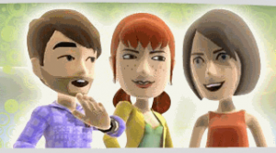

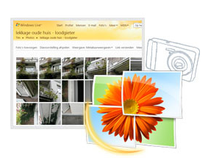
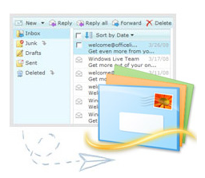




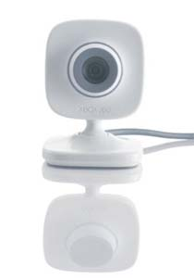
Que faites-vous sur Internet?
Notes:
Poser quelques questions aux enfants pour briser la glace :
Que faites-vous quand vous êtes sur Internet ?
Que faites-vous le plus ?
Discutez-vous sur des blogs ou sur des réseaux comme Facebook ?
Avez-vous un PC à la maison ? Où est-il situé dans la maison ?
Est-ce que vos parents vous surveillent ?
Que savez-vous de la sécurité sur Internet ?
Connaissez-vous les dangers d’Internet? (spam, virus, …?)

Slide 5


1. L’ email
Notes:
Combien de fois utilisez-vous les emails ?
Vers qui ?
Comment ?
Préférez-vous chattez ou envoyer des emails ? Pourquoi ?
Mon adresse email : Comme dans la vraie vie, j’ai besoin d’une adresse pour recevoir du courrier. J’ai besoin aussi d’un mot de passe pour éviter que tout le monde ne lise mon courrier.
Votre vie en ligne (Le temps que vous passez sur Internet) est comme une extension de votre vie normale. On garde contact avec des personnes qu’on connait et on en rencontre d’autres. Ne vous inventez une nouvelle vie, vous n’aimeriez pas que les gens aient une mauvaise image de vous ?

Slide 6
Mot de passe
1. Combiner des lettres minuscules et MAJUSCULES, avec des chiffres (123) et des caractères spéciaux (!*’)
2. Créer un raccourci d’une phrase que vous retenez facilement
3. Ne jamais transmettre son mot de passe à quelqu’un
4. Attention au “phishing”!
Notes:
Adresse email :
Soyez original, n’utilisez pas votre nom et prénom dans votre adresse email.
Hotmail vérifie automatiquement la sécurité de votre mot de passe quand vous créez une nouvelle adresse.
‘Phishing’ = quand certaines personnes tentent de vous “pêcher”, de vous prendre des informations personnes, comme des mots de passe, des données personnelles, etc. Ne diffusez donc jamais vos informations personnelles comme l’adresse de votre maison, ou vos mots de passe, etc.
Les banques, les entreprises ou des institutions gouvernementales ne demandent jamais des renseignements précis et sensibles (comme des mots de passe, etc.) par courriel. Ne répondez pas à ce type de courriel.

Slide 7


Exemples
E-mail: jemappellejulieetjai14ans@live.be
Mot de passe: julie14
E-mail: alex@live.be
Mot de passe: MFJa12A
Notes:
Pour créer un email :
N’utilisez pas dans la création de l’email votre nom et prénom (ou votre lieu de résidence), cela permet facilement de trouver
.
Windows Live Hotmail vérifie automatiquement la sécurité du mot de passe lors de la création de l’email.
If it is hard to remember a password: use a phrase MonFrereJeanA12Ans = MFJA12A

Slide 8

Le courrier indésirable!
1. Ne diffusez pas votre adresse email sur Internet
  2. Ne répondez pas à des emails non sollicités
  3. Utilisez un bon service email avec filtre anti-spam, comme Windows Live Hotmail.
  4. Bloquez les expéditeurs de courrier indésirable
  www.spamsquad.be
Notes:
Du courrier indésirable dans sa boîte mail peut être très ennuyeux. Quelques règles peuvent vous aider à réduire leur nombre :
Inscrivez-vous sur un bon service d’email avec anti-spam intégré, comme Windows Live Hotmail.
Bloquez les expéditeurs de spam.
Ne souscrivez pas trop souvent à des mailing list ou des newsletters.
Ne répondez jamais à du courriel non sollicité. Si vous répondez, vos correspondants sauront que vous lisez leurs emails et continueront à en envoyer.
Créez plusieurs adresses emails, l’une pour l’école et l’autre pour le fun.
Vous souhaitez recevoir uniquement des emails de vos amis dans votre boîte mail ? C’est possible dans Windows Live Hotmail : cliquer sur “options”, puis sur Filtres et rapports et enfin cliquez “Exclusif”

Slide 9
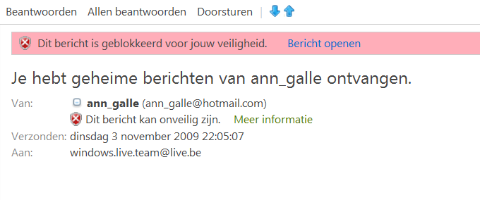
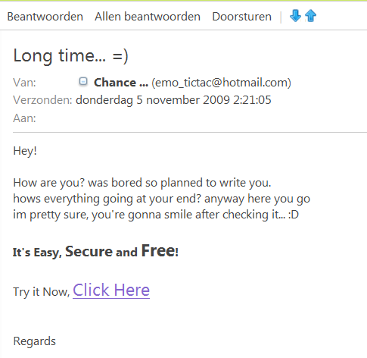
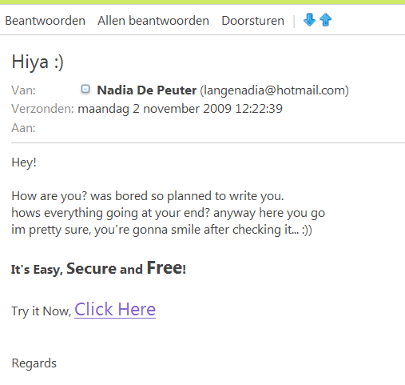
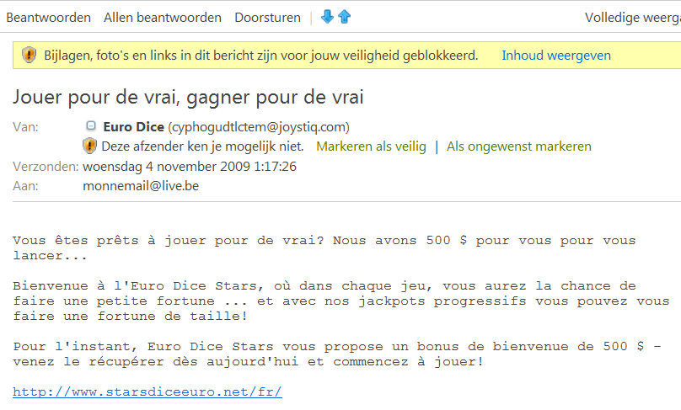
Exemples récents de SPAM

Slide 10
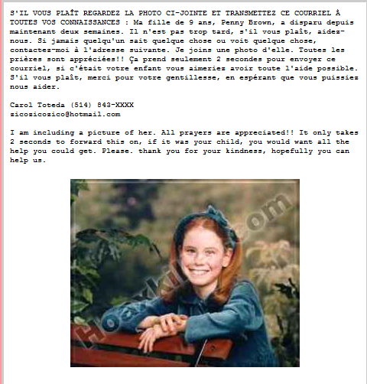
Hoax
= une information fausse, périmée ou invérifiable propagée spontanément par les internautes.
5 personnes envoient chacun le mail à 5 personnes qui envoient chacun le mail à 5 personnes …
www.hoaxbuster.com
Notes:
Les hoax peuvent concerner tout sujet susceptible de déclencher une émotion positive ou négative chez l'utilisateur : alerte virus, disparition d'enfant, promesse de bonheur, pétition, etc. Ils existent avant tout sous forme écrite (courrier électronique, message dans un forum, etc.) et contrairement aux rumeurs hors ligne incitent le plus souvent explicitement l'internaute à faire suivre la nouvelle à tous ses contacts, d'où une rapide réaction en chaîne.

Slide 11
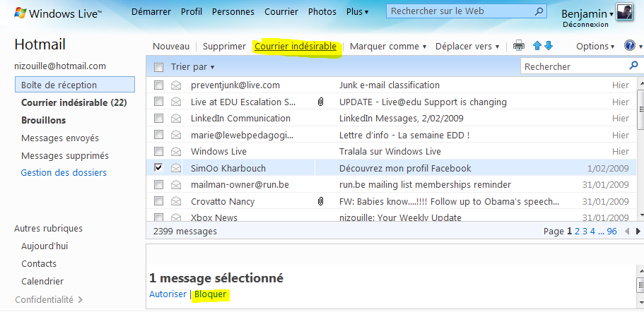
Comment bloquer un expéditeur ?

Slide 12
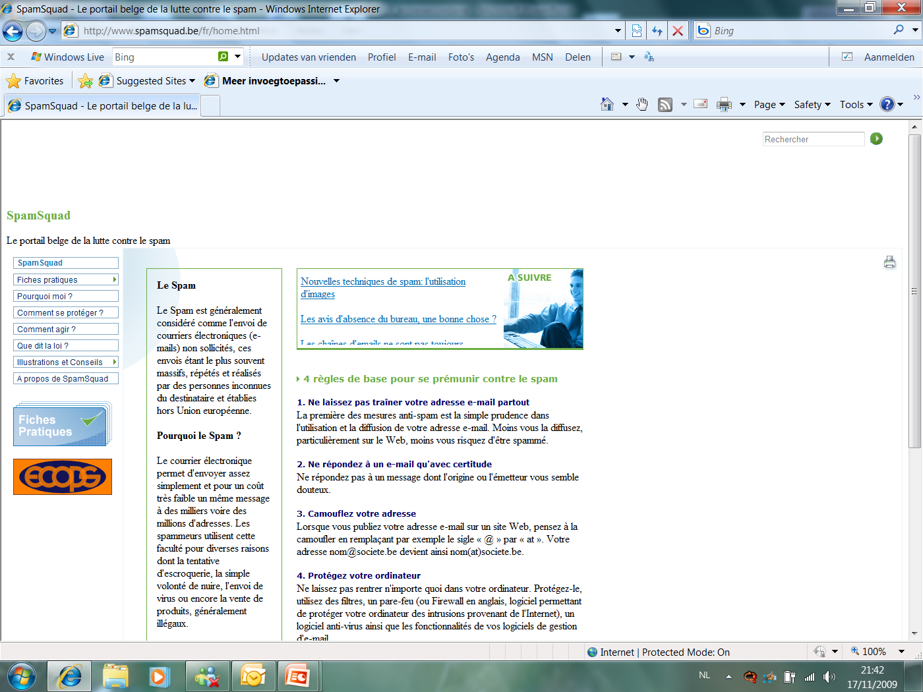

Slide 13


2. Surfer sur Internet
Je parle à mes parents des sites web que je consulte
Si quelque chose que me dérange, j’en parle avec mes parents
Je ne crois pas tout ce que je vois ou lis sur Internet
Je fais attention quand je télécharge quelque chose, le fichier peut contenir un virus.
Notes:
Trucs pour surfer sur Internet

Slide 14

3. Chatter
1.Un pseudo qui ne donne pas trop d’infos personnelles
2. Pas d’inconnus dans votre liste d’amis
3. Ne rencontrez personne que vous avez connu par chat
4. PAS de webcam avec des inconnus.
5. Ne faites pas devant la caméra ce que vous ne feriez pas en public
6. Respectez les autres comme dans
la vraie vie
7. Ne croyez pas tout ce qu’on dit
dans un chat
Notes:
Q&A: Chattez-vous souvent ? Longtemps ? Avec qui ? Via quels programmes ? Est-ce que vous utilisez une webcam ?
CHATTEZ SEULEMENT AVEC LES PERSONNES QUE VOUS CONNAISSEZ !!
Dans le monde en ligne, vous avez des “amis” que vous n’avez jamais rencontrés dans la vie réelle. Ils peuvent être super sympas, mais vous ne savez qui ils sont vraiment. Une “chouette fille sur le chat” peut être un vieil homme ennuyeux. Même après avoir discuté très longtemps et de nombreuses fois avec votre ami, il sera toujours un inconnu à qui vous ne devez jamais donner des informations confidentielles comme le numéro de téléphone, votre adresse ou des photos.
Ne rencontrez personne que vous avez connu par le chat. Si vous souhaitez rencontrer un ami virtuel, demandez à vos parents de vous accompagner.
Ne laissez personne vous mettre sous pression. Vous pouvez toujours utiliser la webcam comme une forme de contrôle (si vous rencontrez quelqu’un qui a eu votre adresse par un ami et qui vous a ajouté à Messenger). Mais c’est encore mieux de ne pas utiliser un webcam.
Trucs :
Choisissez un surnom qui ne trahit aucun détail, comme votre âge, votre domicile, si vous êtes une fille ou un garçon. N’utilisez jamais votre vrai nom.
Quand vous chattez pour la première fois avec quelqu’un, nous vous conseillons de ne pas utiliser la webcam, ou alors uniquement pour vérifier l’identité de la personne. Ne faites rien devant une webcam que vous ne feriez en public !

Slide 15

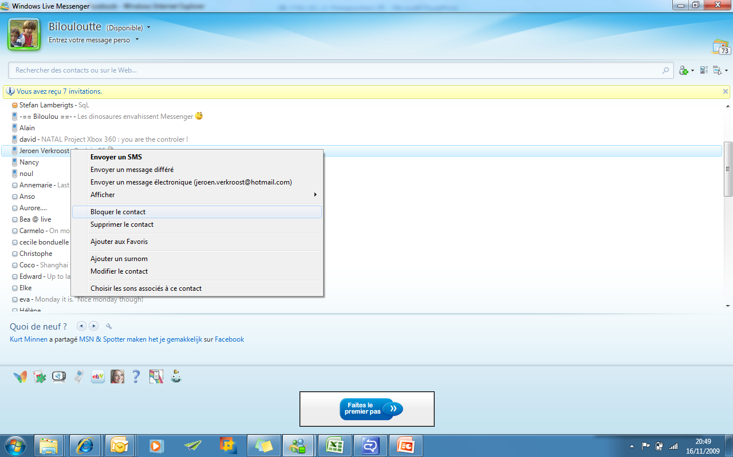
Bloquer un contact

Slide 16
Le vol d’identité
Lorsqu’une personne malintentionnée vole des informations personnelles pour se faire passer pour moi ou pour accéder à mes informations
Notes:
Le vol d’identité est très fréquent (le plus grand risque concerne les personnes entre 18 et 29 ans)

Slide 17


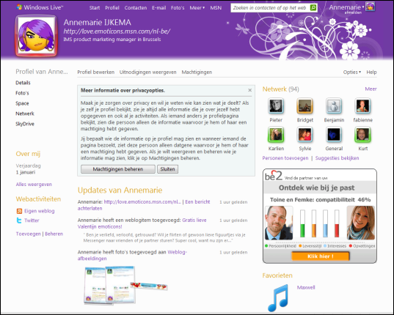
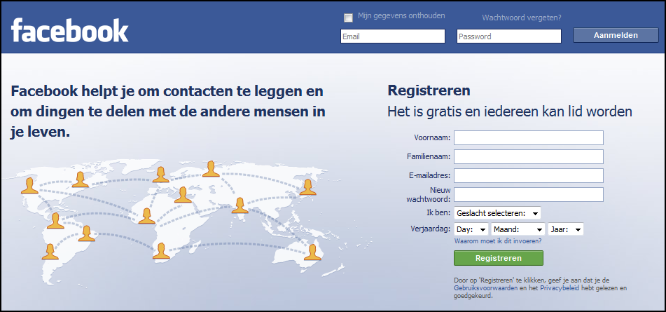
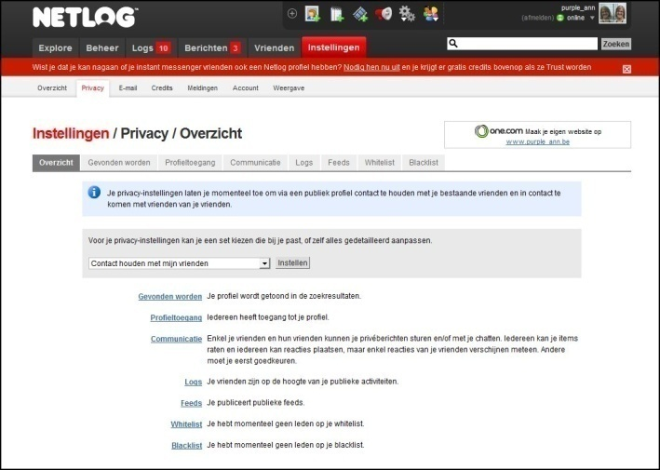


Les réseaux sociaux
Notes:
Demandez aux enfants s’ils utilisent des réseaux sociaux, et si oui lesquels
Netlog & Facebook ne sont accessibles qu’au-delà de 13 ans :-)

Slide 18


Exemple d’une bonne et mauvaise photo!

Slide 19
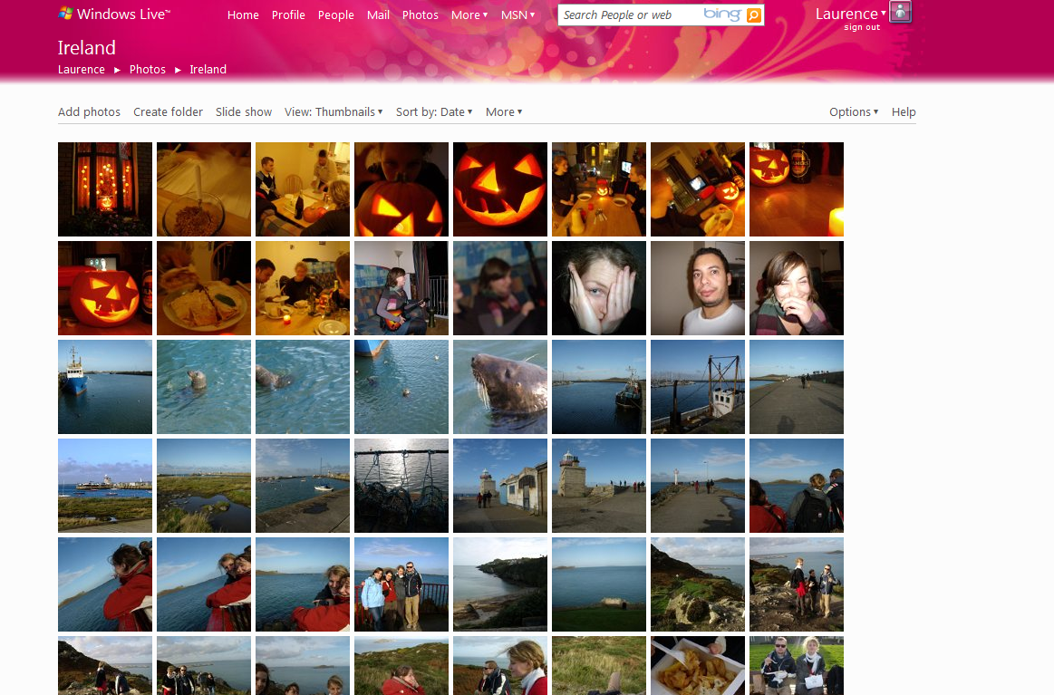
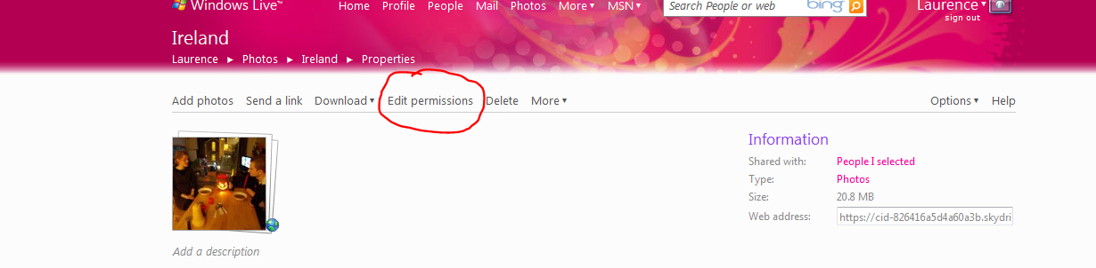

Slide 20
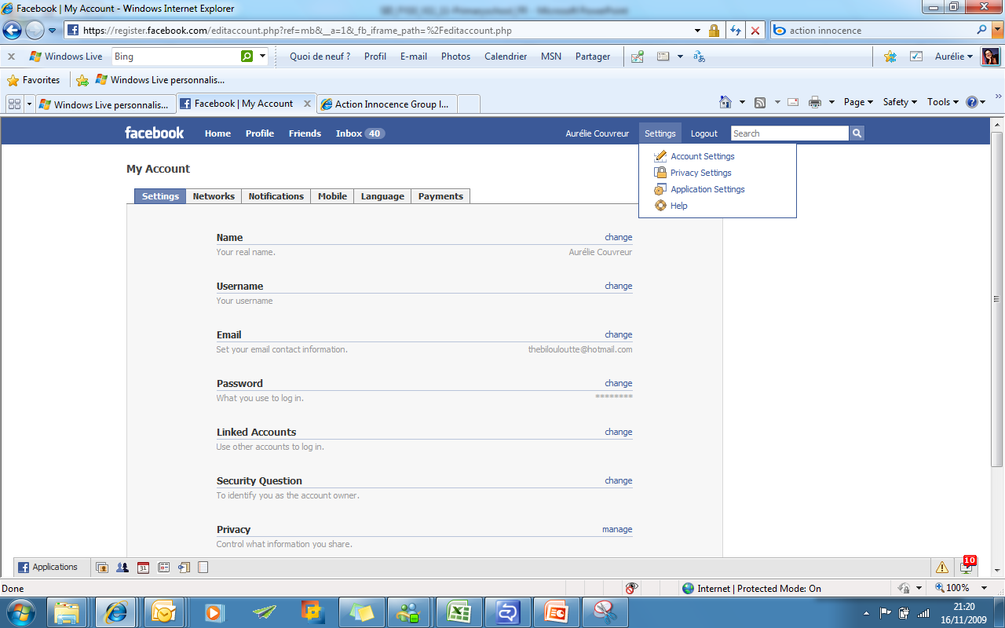

Protéger ma vie privée

Slide 21
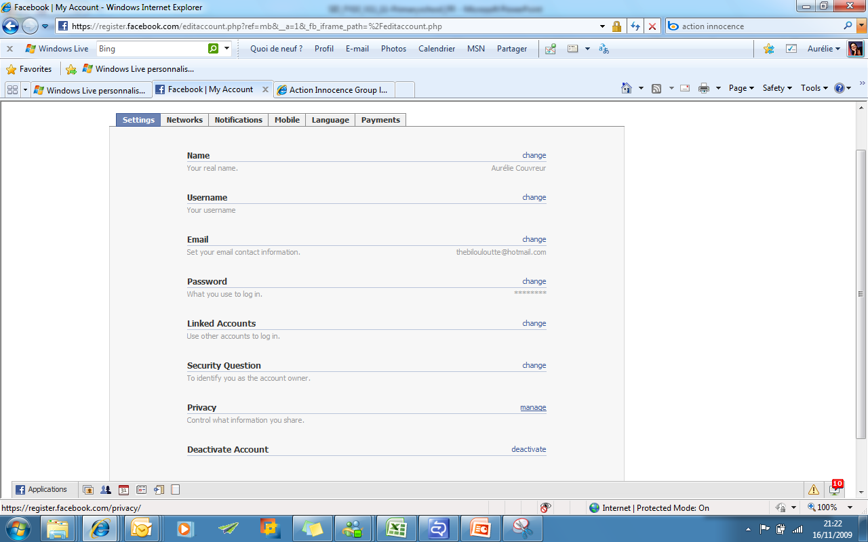

Slide 22
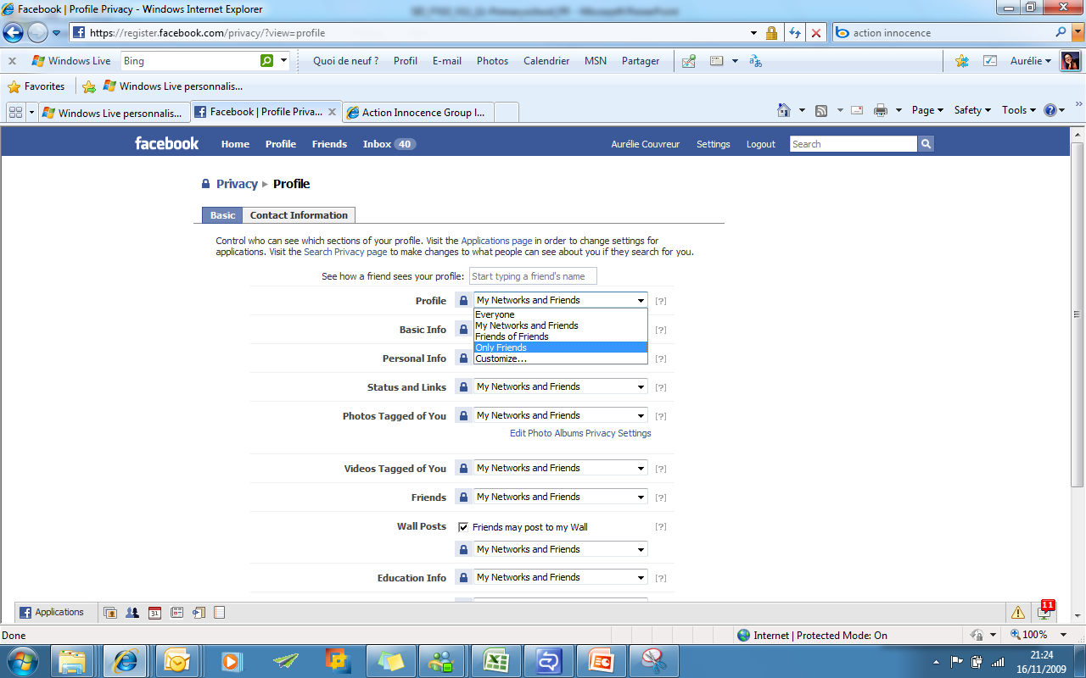

Slide 23
Les réseaux sociaux
  1. Je rends mon profil accessible uniquement à mes amis
  3. J’accepte seulement les amis que je connais
  4. Je ne diffuse pas mes photos ou mes données sur mon blog ou dans mon profil
  5. Je respecte les autres
Notes:
Demandez à vos parents de vous créer un profil.
Soyez certains que seuls vos amis et vos contacts ont accès à ce profil.
N’ajoutez pas des inconnus à votre liste d’amis si vous ne les connaissez pas. Vous voudriez que des inconnus connaissent tout de votre vie ? ☺
Ne donnez pas trop d’infos vous concernant. Votre nom, votre date de naissance, votre adresse ne sont pas les bienvenus dans votre profil. Si quelqu’un veut savoir quelque chose de plus, la personne peux toujours vous demander.
Ne diffusez jamais vos sentiments personnels. Vous savez, le genre de choses que vous ne voulez pas que les autres apprennent sur vous. N’oubliez pas que tous vos amis peuvent lire votre profil.
Attention aux photos que vous placez dans votre profil. Certaines photos peuvent contenir beaucoup d’informations sur vous.
Vous avez une chouette photo d’un ami et vous voulez la diffuser sur votre blog ? Est-ce qu’il le sait ? Lui avez-vous demandé l’autorisation ? Vous aimeriez qu’on diffuse votre photo sans vous demander la permission ?
Respecter les autres personnes. Ne placez pas des informations qui pourraient les blesser ou leur faire du mal.
Si jamais vous lisez une information qui vous blesse ou une photo choquante, parlez-en tout de suite à vos parents.

Slide 24
Est-ce que je peux créer une fausse personne (dans un réseau social ou sur MSN) pour faire une blague ?
Je m’amuse à lancer des fausses rumeurs sur Internet….
Quand je suis fâché, je m’amuse à poster des commentaires désagréables, ça me passe le temps….
Notes:
Q & R sur la cyberintimidation
Si personne ne répond, demandez si quelqu'un a déjà été victime des éléments de la liste.
N'oubliez pas de traiter quelqu'un en ligne comme vous souhaiteriez qu’on vous traite. Internet n'est pas aussi anonyme que vous pensez. Des comportements agressifs en disent beaucoup sur votre personnalité

Slide 25

Cyber-harcèlement ☹
Tu es un cyber-harceleur si tu…
... Insultes ou menaces, lances une rumeur, te moques, exclus quelqu’un…
  Ce n’est pas ta faute si quelqu’un t’ennuie !
Notes:
Preuves ? Garder les emails et imprimez-les pour les montrer à vos parents ou à votre enseignant
Pire que du harcèlement normal très souvent ..
Le langage utilisé avec un ordinateur est souvent plus méchant et on ne voit pas comment l’autre réagit.
L’enfant qui est victime de cela ne sent plus en sécurité même à la maison, parce que le harcèlement continue en-dehors de l’école
Ce qui est écrit ou montré sur Internet ne peut pas être retiré. Une photo commentée ou un texte insultant peut rapidement se diffuser.

Slide 26
Cyber-harcèlement?
1. Parlez-en
2. Ne réagissez pas à des messages étranges
3. Arrêtez de chatter ou déconnectez-vous
4. Bloquez les personnes qui vous ennuient
5. Utilisez un nouveau pseudo
6. Créez un nouvelle adresse email que vous donnez uniquement à vos amis
7. Conservez les e-mails ou messages comme preuves concrètes et montrez-les à un enseignant ou à vos parents.
Notes:
Ne réagissez pas aux messages étranges si vous ne les aimez pas. De cette façon, l'intimidateur ne trouve pas le plaisir qu'il / elle recherche;
Ne parlez jamais à quelqu'un sans en parler d'abord à vos parents!

Slide 27
JEU: Qu’est ce qui est privé ?
Ton numéro de téléphone
La couleur de tes cheveux
Ton Nom
La profession de tes parents
Ton adresse email
Ton numéro de téléphone
La couleur de tes cheveux
Ton Nom
La profession de tes parents
Ton adresse email
Le nom de ton animal domestique
Ton adresse
Ton âge
Le pays dans lequel tu habites
Le nom de ton école
Ta photo
Le nom de ton animal domestique
Ton adresse
Ton âge
Le pays dans lequel tu habites
Le nom de ton école
Ta photo

Slide 28
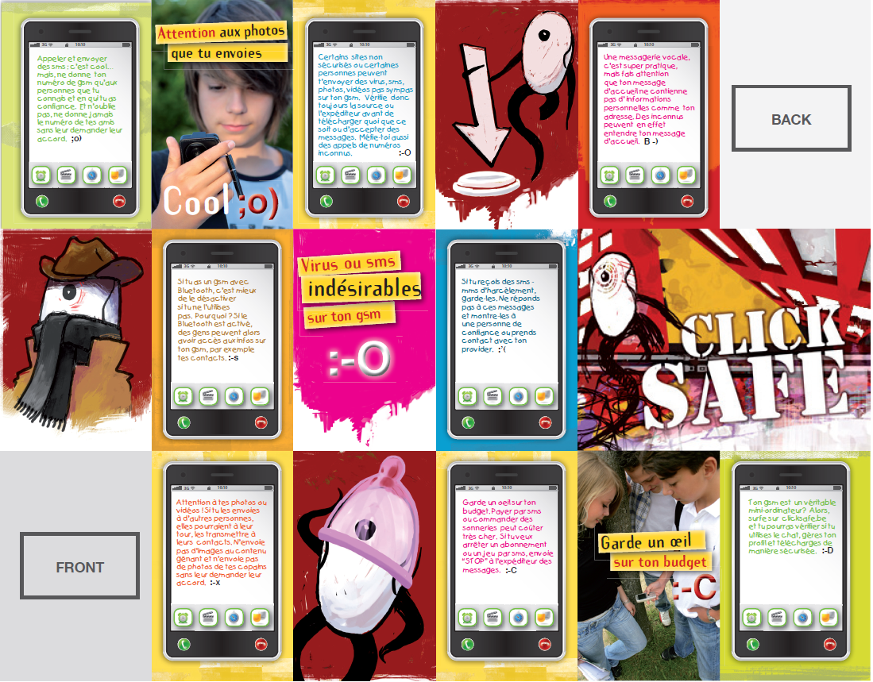

Slide 29
Règles d’or
Je PARLE d’Internet avec mes parents ou mes professeurs
Je ne fais pas sur Internet ce que je ne ferais pas dans la rue !
Notes:
Résumé, et demandez ce qu’ils ont appris pendant la formation

Slide 30


Où trouver de l’aide?
Parents, parrain, professeur …
116 000
3. www.ecops.be
4. www.clicksafe.be
5. www.microsoft.be/education
Notes:
Tout pour l’enseignement sur www.microsoft.be/education avec des outils de sécurité!

